Slide 1
デザイン演習 ８班
メンバー ： Yurina ・ りんたろー ・ haru.ta ・ シンシン ・ Fuxase

Slide 2
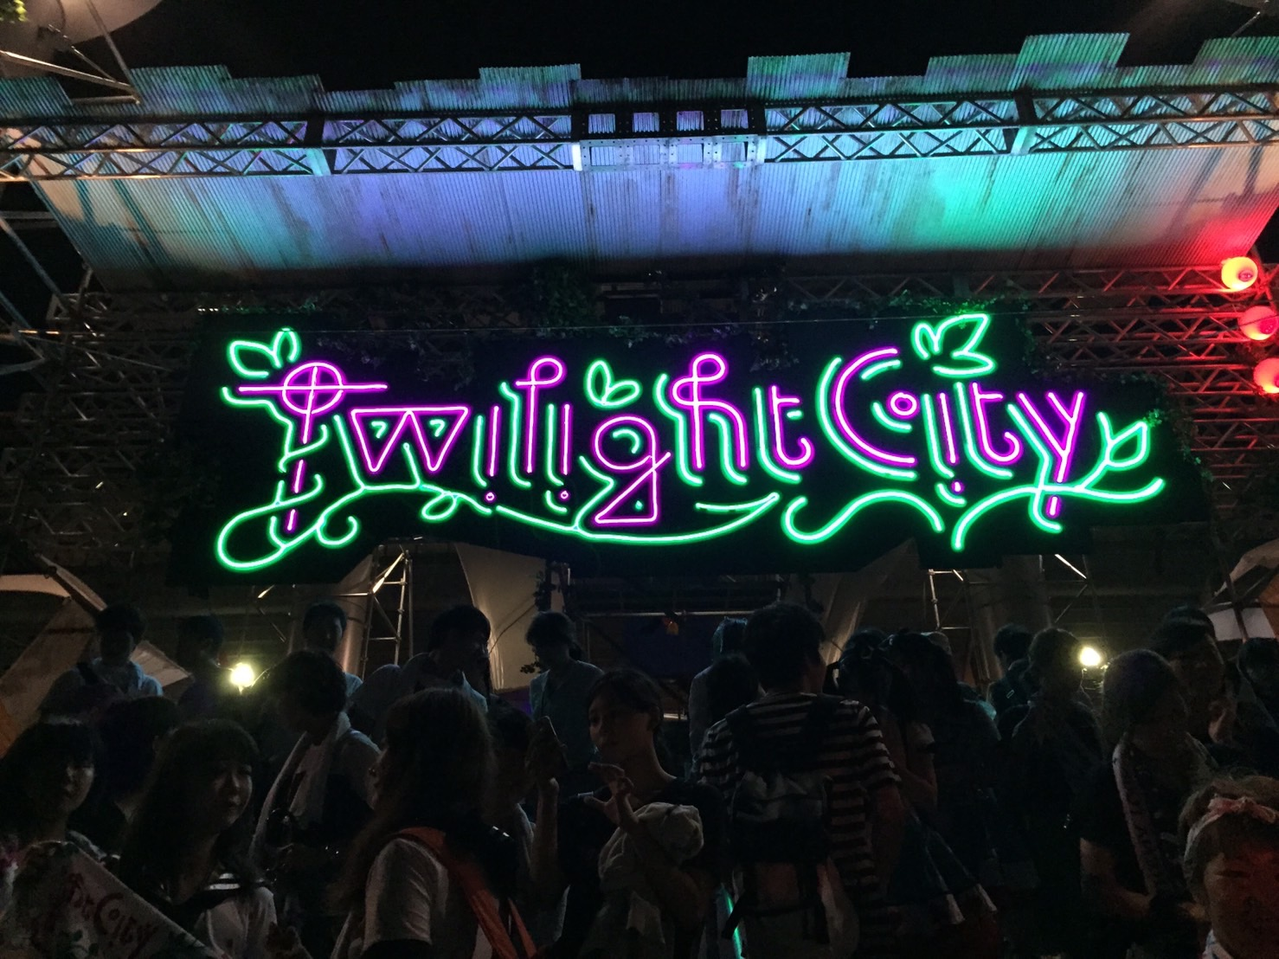
ライブの看板
人気アーティストグループ
『 SEKAI NO OWARI 』
のライブ看板。
大木の中に街があるような演出のライブで、看板もネオンのツルが絡んでいるようなデザイン。
撮影者：Fuxase

Slide 3
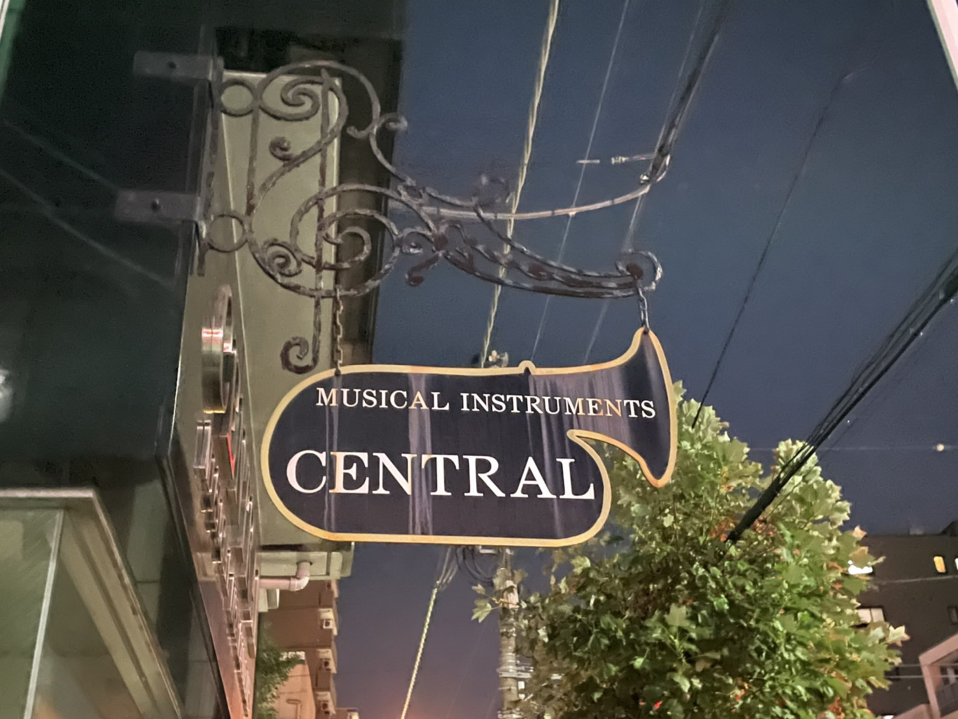
音楽あふれる 楽器看板
チューバのショールームにワンフロア使っているだけあってチューバ愛感じるチューバの形をした看板。
上にはト音記号も！
撮影者：Yurina

Slide 4
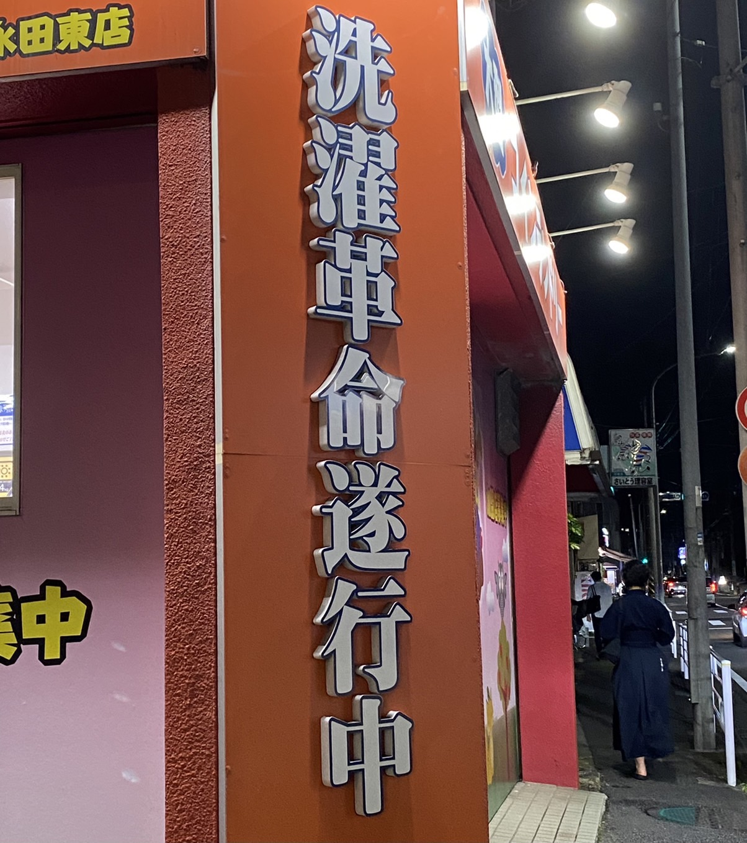
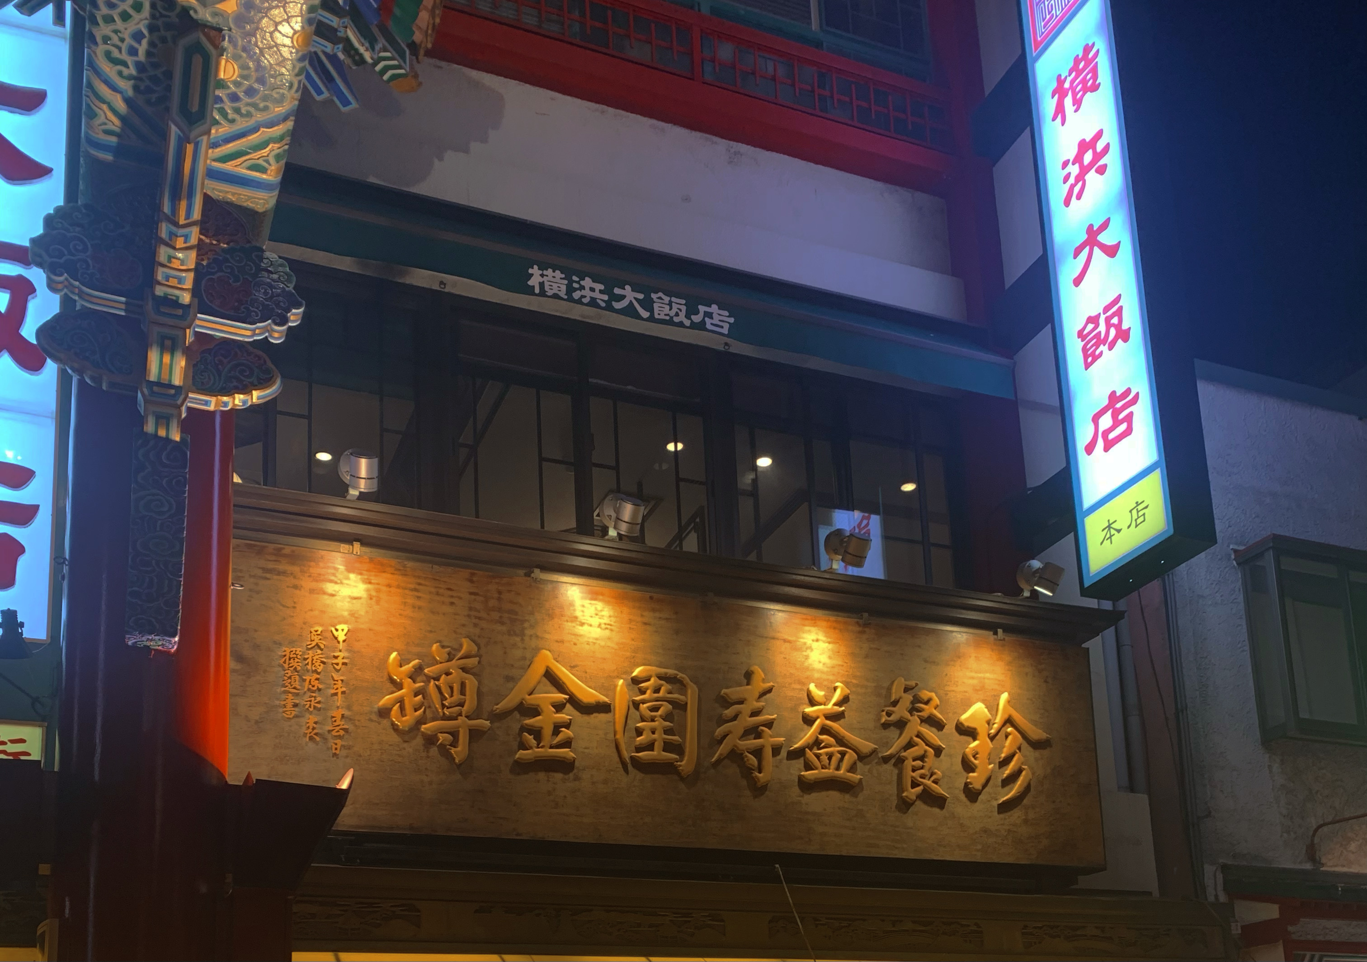
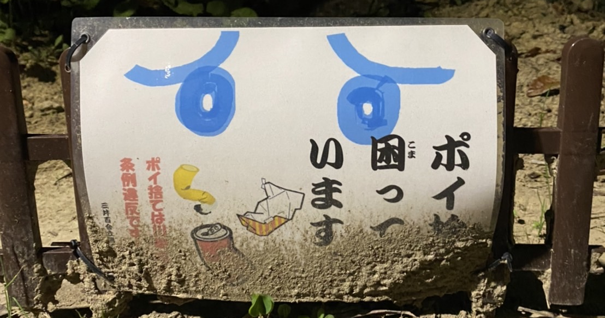
おもしろシリーズ
漢字が読めない看板
ぴえん系の看板
看板より目立つ表示
中国の留学生ですら読めくて困ってしまうほど難しい感じの看板。読める人募集！
撮影：シンシン
公園にあったポイ捨て禁止の看板。少し前に流行った「ぴえん」のような顔をしていて可愛い ♡
撮影：りんたろー
コインランドリーのお店の外壁に商事されているもの。店名の看板よりも派手に大きく表示されている。
撮影：haru.ta

